Slide 1




Tema 4: Om koronavaksine i Norge
Utarbeidet i samarbeid mellom FHI, HKDIR, HDIR, IMDI og Oslo kommune
Opprettet 1.9.2021. Oppdatert 12.05.2022

Slide 2
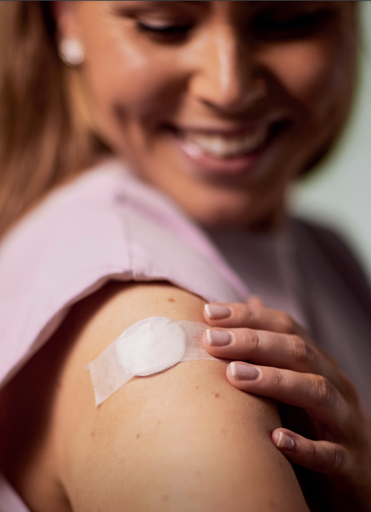
Koronavaksine i Norge
Å vaksinere seg mot koronavirus er både gratis og frivillig.
Alle voksne bør ta koronavaksine.
Tilbudet gjelder for alle som er i Norge.
Du må ikke ha fødselsnummer for å få koronavaksine.
Bilde: Folkehelseinstituttet
Notes:
Til lærere:
Følg med om flere grupper etter hvert blir anbefalt vaksine: https://www.fhi.no/sv/vaksine/koronavaksinasjonsprogrammet/koronavaksine/#hvem-faar-koronavaksine
Når en vaksine er gratis i Norge betyr det at disse vaksinene er veldig viktige.
I en del andre land understreker man dette ved å gjøre vaksiner obligatoriske.
(A1-2): Du må ikke ha fødselsnummer for å få koronavaksine

Slide 3
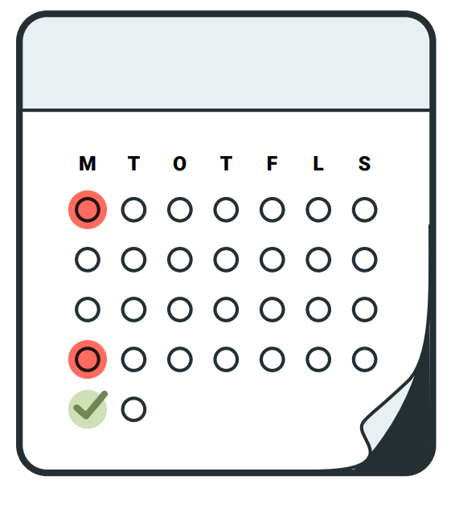
Koronavaksine i Norge
I Norge er vaksinen fra BioNTech/Pfizer, Moderna eller Novavax.
Du er grunnvaksinert etter 2 vaksinedoser.
Dosene gis med noen ukers mellomrom.
KALENDER
Bilde: Folkehelseinstituttet
Notes:
Til lærere:
BioNTech/Pfizer er produsenten, og vaksinen omtales ofte folkelig som bare «Pfizer»-vaksinen. Selve vaksinen heter «Comirnaty».
Vaksinen fra produsenten Moderna heter «Spikevax».
Virusvektor vaksinene fra AstraZeneca og Janssen brukes ikke lenge i koronavaksinasjonsprogrammet i Norge.

Slide 4
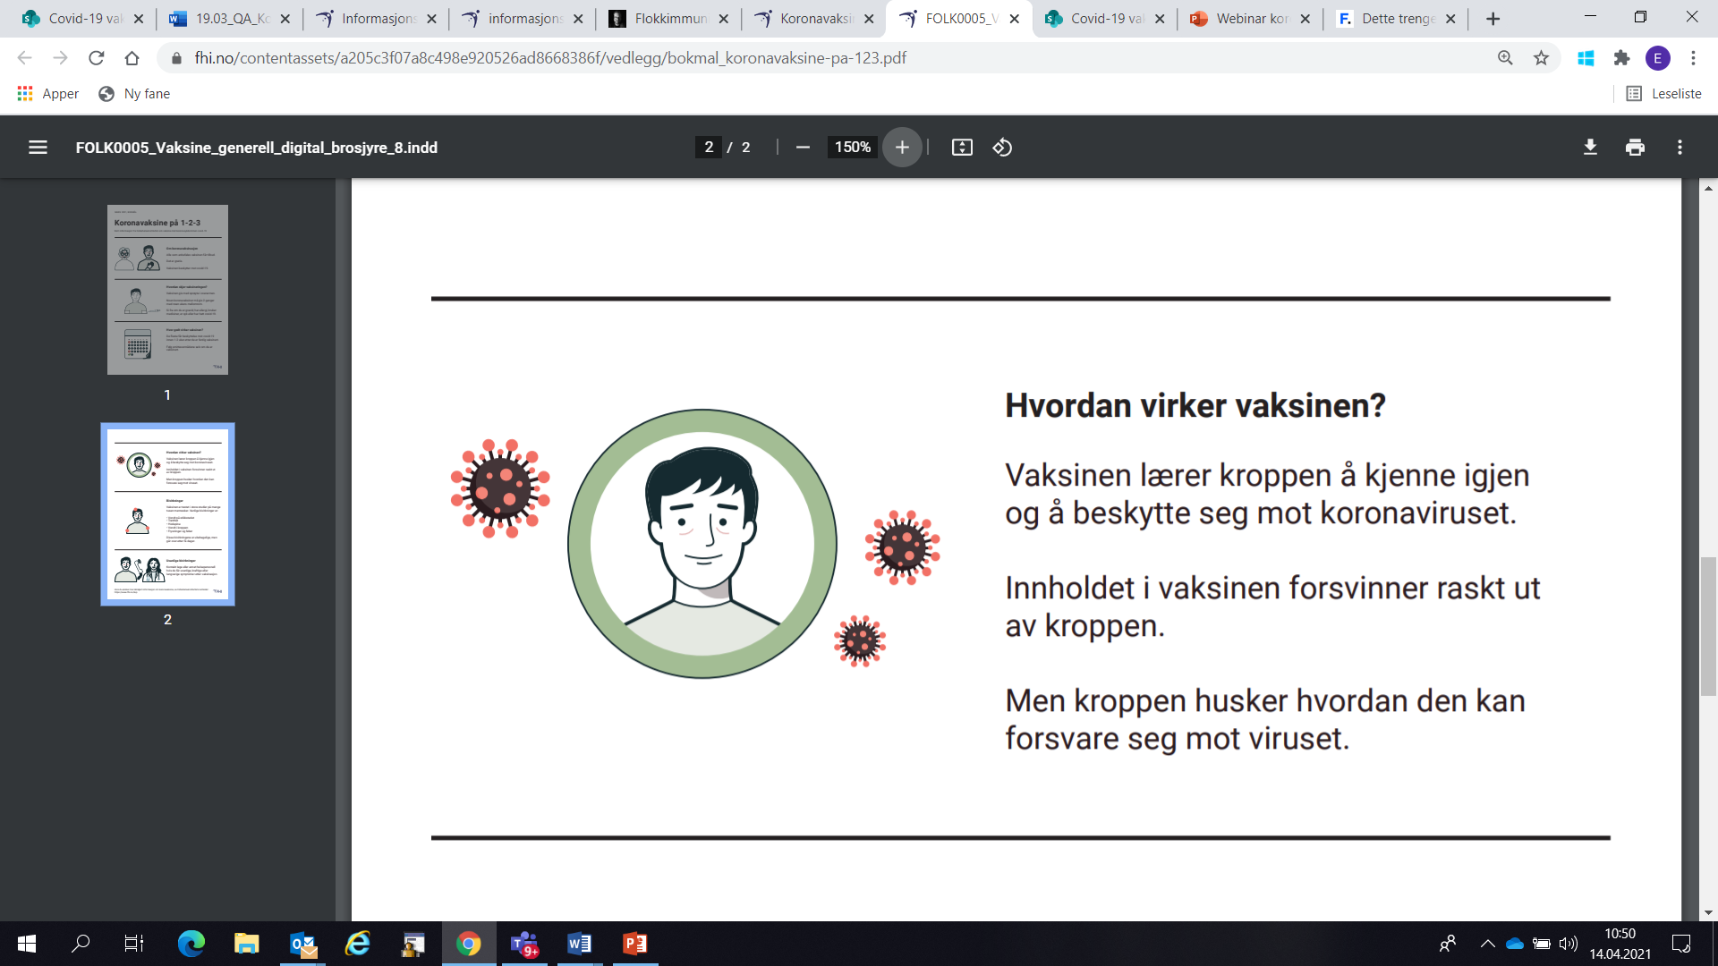
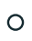
Har du hatt korona?
KALENDER
Da blir du grunnvaksinert etter 1 vaksinedose.
Bilde: Folkehelseinstituttet

Slide 5
Hvor god beskyttelse får jeg av vaksinen?
Du får god beskyttelse ,
  mot alvorlig koronasykdom.
Du kan bli smittet,
  men du vil få mildere sykdom.
Bilde: Folkehelseinstituttet

Slide 6
Hvor lenge varer beskyttelsen?
Beskyttelsen svekkes over tid.
Derfor anbefales noen å få en oppfriskningsdose (booster).
Da varer beskyttelsen lenger.
Bilde: Folkehelseinstituttet

Slide 7
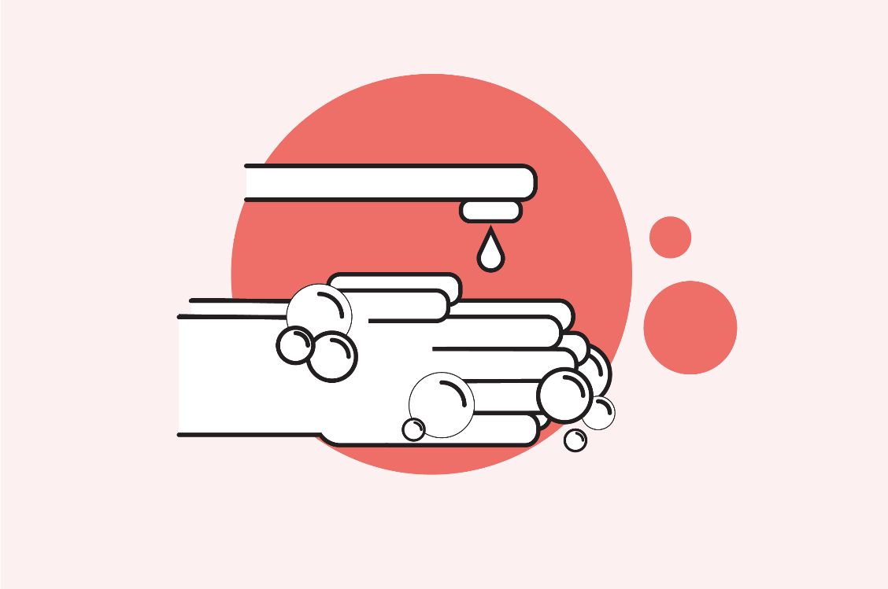
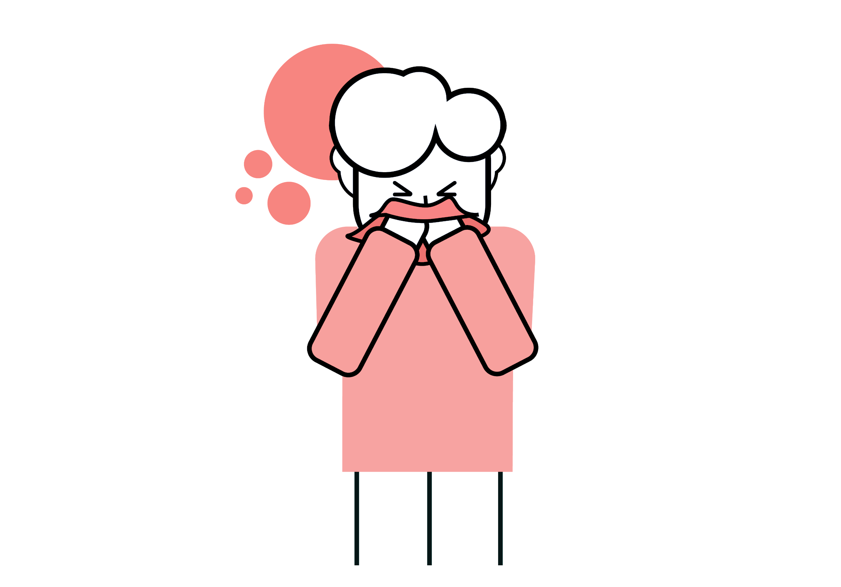
Følg smittevernrådene selv om du er vaksinert.
Bilde: Folkehelseinstituttet
Notes:
Veldig viktig beskjed!

Slide 8
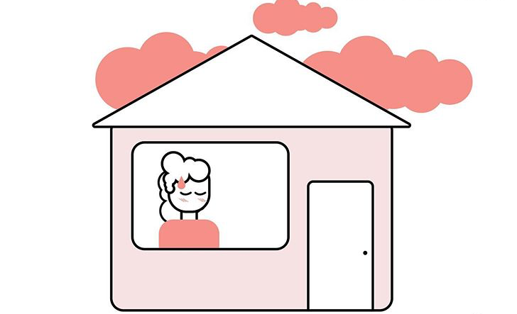
Vær hjemme
når du er syk.
Kontakt legen
om du blir
veldig syk.
Illustrasjon: Folkehelseinstituttet

Slide 9
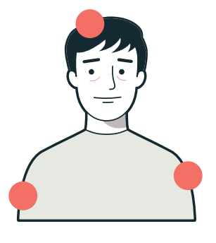
Bivirkninger
Vondt i hodet
Når kroppen trener seg på vaksinen, kan man få noen symptomer. Dette kalles bivirkninger.
De vanlige bivirkningene er ikke farlige.
De går over etter få dager.
Vondt i armen
Bilde: Folkehelseinstituttet
Notes:
Virkning = ønsket effekt/beskyttelse av vaksine. Bivirkning = uønsket effekt/symptomer man opplever mens kroppen jobber med vaksinen.
Bivirkninger er et tegn på at kroppen trener seg på vaksinen.
Bivirkninger etter koronavaksine er vanlige.
De kan også være kraftigere enn man er vant til fra andre vaksiner.

Slide 10
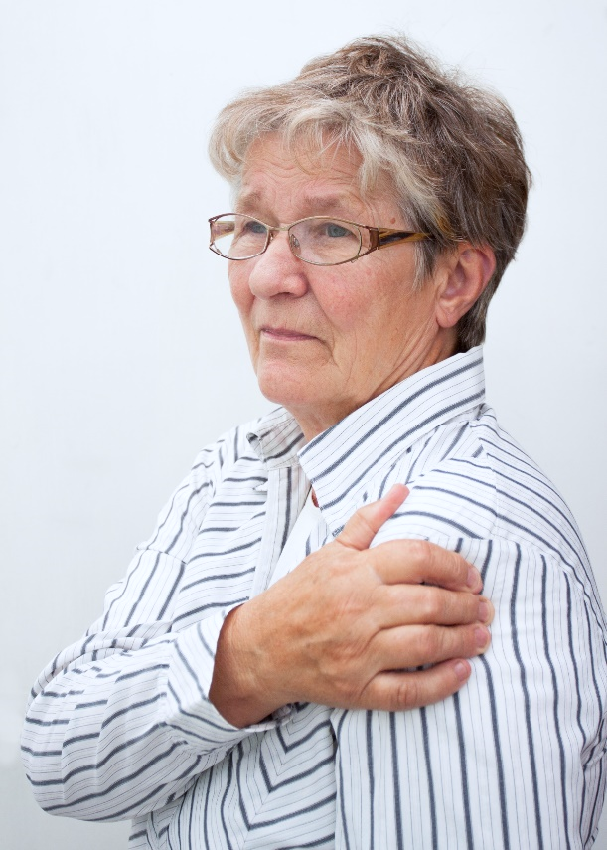



Vanlige bivirkninger
Smerter på
stikkstedet
Hodepine
Feber
Tretthet
Vondt i kroppen
Bilder: Colourbox

Slide 11
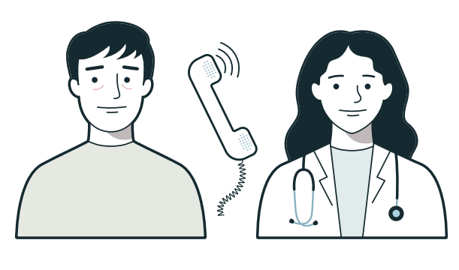
Uvanlige bivirkninger
Kontakt lege om du får:
Uvanlige symptomer
Sterke symptomer
Symptomer som varer lenge
Kontakt lege hvis du blir alvorlig syk eller bekymret.
Bilde: Folkehelseinstituttet
Notes:
Alvorlige bivirkninger er svært sjeldne.
Sjeldne bivirkninger som allergiske reaksjoner og hjertebetennelse kan behandles hvis de oppstår.
FHI følger nøye med på om det skulle oppstå nye bivirkninger.
Tilfeller med menstruasjonsforstyrrelser er rapport som mulig bivirkning etter koronavaksine. Oppfølging på dette pågår.

Slide 12

Se film om bivirkninger
Bivirkningsfilm fra Folkehelseinstituttet
Bilde: Colorbox
Notes:
Viktig å presisere:
Vaksine er ikke en medisin som kan brukes for å bli frisk etter at man er blitt syk (vaksine er ikke kurativ).
Vaksine er forebyggende.
Du må få vaksine før du blir syk.
Man får vaksine for å ikke bli syk av sykdommen i fremtiden.

Slide 13
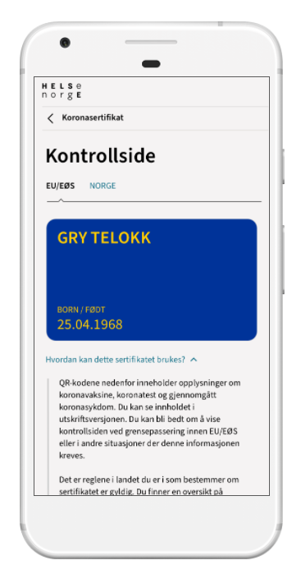
Koronasertifikat etter vaksine
Koronasertifikatet viser at
  du har fått koronavaksine.
Landet du reiser til bestemmer
  hva koronasertifikatet brukes til.
Bilde: helsenorge.no
Notes:
EUs mål med innføringen av et koronasertifikat er økt mobilitet (fri flyt av mennesker over grensene) og gjenåpning av samfunnet.
Koronasertifikatet kan brukes ved innreise og for inngang til restauranter, cafe, konserter, fornøyelsesparker, kultur og idrettsarrangementer og lignende.
På visningssiden er det er QR kode som du viser til den som skal skanne det.

